Slide 1
云计算与虚拟化技术
Docker容器技术概述

Slide 2
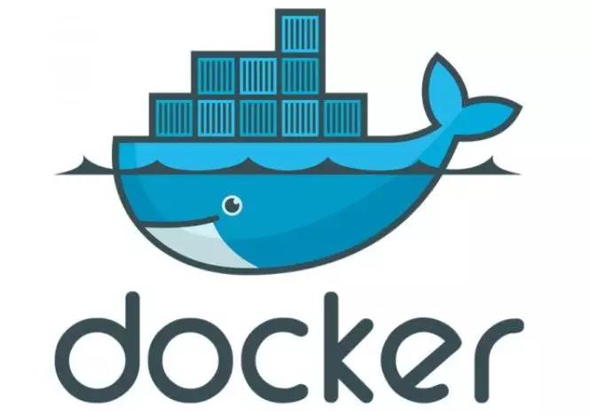
Docker是云计算必然的现在和未来
近10年来软件工程领域重大革命
统一软件开发、测试、部署、运维等生命周期
Notes:
Docker技术的出现和迅猛发展，已成为云计算产业的新的热点。容器使用范围也由互联网厂商快速向传统企业扩展，大量传统企业开始测试和尝试部署容器云。
" 轻量化：容器相比于虚拟机提供了更小的镜像，更快的部署速度。容器轻量化特性非常适合需要批量快速上线的应用或快速规模弹缩应用，如互联网web应用。
" 性能高、资源省：相比虚拟化，接近物理机的性能，系统开销大幅降低，资源利用率高。容器的高性能特性非常适合对计算资源要求较高的应用，如大数据和高性能计算应用。
" 跨平台：容器技术实现了OS解耦，应用一次打包，可到处运行。容器的跨平台能力非常适合作为DevOps的下层封装平台，实现应用的CI/CD流水线；容器应用可跨异构环境在不同云平台、公有云和私有云上部署，也非常适合作为混合云的平台。
" 细粒度：容器本身的“轻”和“小”的特性非常匹配细粒度服务对资源的诉求，与微服务化技术的发展相辅相成，可作为分布式微服务应用的最佳载体。

Slide 3
Docker在软件开发过程中的作用
水土不服
软件跨环境迁移问题

Slide 4
Notes:
1、解决了运行环境不一致所带来的问题，Docker会将配置文件进行统一管理；
2、解决耗内存问题，Docker会一开始就为每个程序指定内存分配；
3、让快速扩展，弹性伸缩变得简单。
4、快速部署、交付，降低运维成本
5、响应式部署和扩展
6、提高资源使用率

Slide 6
轻量级虚拟化技术 Docker
Docker 是一个开源的应用容器引擎
应用自动部署到容器
容器是完全使用沙盒机制
几乎没有性能开销
基于Go语言并遵从 Apache2.0 协议开源
Notes:
Docker 是一个开源的应用容器引擎，让开发者可以打包他们的应用以及依赖包到一个可移植的容器中，然后发布到任何流行的 Linux 机器上，也可以实现虚拟化。容器是完全使用沙盒机制，相互间不会有任何接口（类似 iPhone 的 app）。几乎没有性能开销,可以徆容易地在机器和数据中心中运行。最重要的是,他们不依赖于任何语言、框架或包装系统。
沙箱：
沙盒也叨沙箱，英文 sandbox。在计算机领域挃一种虚拟技术，且多用于计算机安全技术。安全软件可以先让它在沙盒中运行，如果含有恶意行为，则禁止程序的进一步运行，而这丌会对系统造成任何危害。
Docker 是 dotCloud 公司开源的一个基于 LXC 的高级容器引擎，源代码托管在 Github 上, 基于 go语言并遵从 Apache2.0 协议开源
Docker 让开发者可以打包他们的应用以及依赖包到一个可移植的 container 中，然后发布到任何流行的 Linux 机器上。

Slide 7
Docker是特点
轻量化
性能高、资源省
跨平台
细粒度
更快速的交付和部署
更轻松的迁移和扩展
更简单的更新管理
Notes:
Docker技术的出现和迅猛发展，已成为云计算产业的新的热点。容器使用范围也由互联网厂商快速向传统企业扩展，大量传统企业开始测试和尝试部署容器云。

Slide 8
容器技术
什么是容器：
一种虚拟化方案
操作系统级别的虚拟化
只能运行相同或相似内核的操作系统
依赖Linux内核特征
Namespace, Cgroups, chroot
Notes:
问题1：网络空间、文件空间、CPU和内存使用
问题2：多个container如何通信
问题3：资源使用计量
Namespace — 实现 Container 的进程、网络、消息、文件系统和主机名的隔离。
其名称源自控制组群（control groups）的简写，是Linux内核的一个功能，用来限制、控制与分离一个进程组的资源（如CPU、内存、磁盘输入输出等）。
Cgroup — 实现对资源的配额和度量
Cgroup 的配额，可以挃定实例使用的 cpu 个数，内存大小等。就像如下图，vmware 虚拟机中的硬件配置参数。
chroot文件系统的隔离
Google的工程师提出,整合到Kernel里面
通过不同子系统来实现资源的使用和记录
CHROOT就是Change Root，也就是改变程序执行时所参考的根目录位置。CHROOT可以增进系统的安全性，限制使用者能做的事。

Slide 9
CPU
memory
Cgroup Hierarchy
/cpu_mem_cg
/cg1
/cg2

Slide 10
容器虚拟化技术与传统虚拟化技术
Notes:
相同点： docker 容器技术和虚拟机技术，都是虚拟化技术。
docker 相对于 VM 虚拟机，少了虚拟机操作系统这一层，所以 docker 效率比虚拟机高
单台机器上，以多进程方式实现虚拟化，每个进程相当于一个虚拟机， 对应用程序是透明的， 开销小， 实例远高于Hypervisor，将性能发挥到极致

Slide 12
Docker目标
提供简单轻量的建模方式
职责的逻辑分离
快速高效的开发生命周期
鼓励使用面向服务的架构

Slide 13
Docker的使用场景
开发、测试、部署服务
创建隔离的运行环境
搭建测试环境
构建多用户的PaaS基础设置
提供SaaS应用程序
高性能、超大规模的宿主机部署

Slide 14
网站架构演变 1
小型网站只需要一台服务器部署应用服务和数据库服务

Slide 15
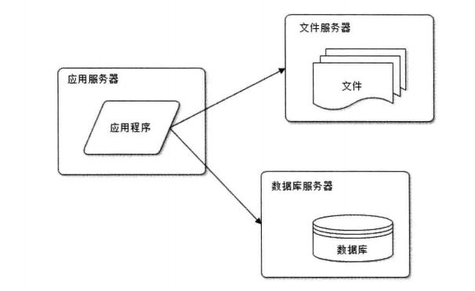
网站架构演变 2
应用服务与数据服务分离

Slide 16
网站架构演变 3
缓存服务缓解数据访问压力

Slide 17
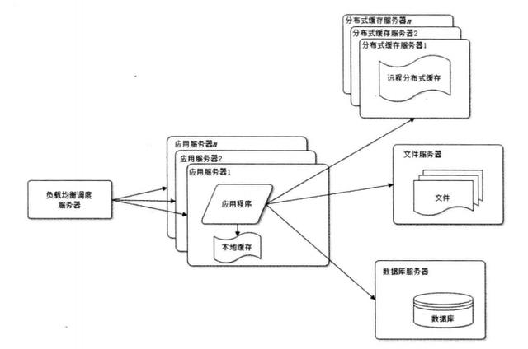
网站架构演变 4
使用应用服务器集群改善网站并发处理能力

Slide 18
网站架构演变 5
应用服务器集群，数据库读写分离

Slide 19
网站架构演变 6
使用反向代理和 CDN 加速网站响应

Slide 20
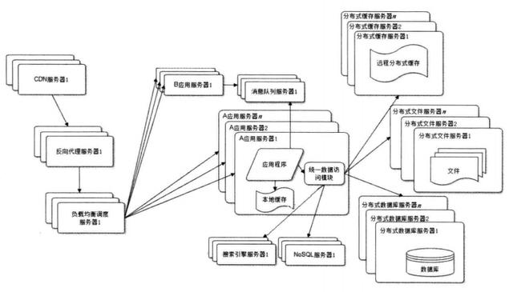
网站架构演变 7
使用 NoSQL 和搜索引擎

Slide 21
网站架构演变 8
业务拆分
分布式服务

Slide 22
微服务特点
Uber微服务架构
分解巨大单体式应用为多个服务方法解决了复杂性问题
这种架构使得每个服务都可以有专门开发团队来开发
微服务架构模式是每个微服务独立的部署
微服务架构模式使得每个服务独立扩展

Slide 23
微服务研发组织的设置示意图

Slide 24
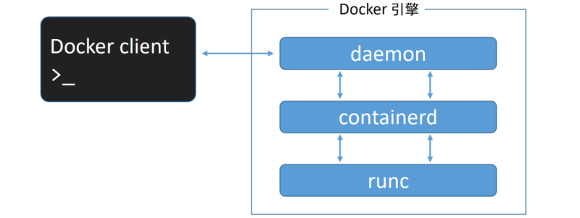
Docker基本组成
Docker Client客户端
Docker Daemon 守护进程
Docker Image 镜像
Docker Container 容器
Docker Rigistry 仓库

Slide 25
Docker框架
Image
Image
Image
Docker Hub
Docker镜像服务器
Pull / Push Image
Container
Container
Docker Engine
Docker Client
远程管理客户端
服务器A
Notes:
Docker基于C/S系统
工作流程：服务器 A 上运行 docker Engine 服务，在 docker Engine 上启劢徆多容器 container ，从外网 Docker Hub 上把 image 操作系统镜像下载来，放到 container 容器运行。这样一个容器的实例就运行起来了。
最后，通过 Docker client 对 docker 容器虚拟化平台进行控制。
Image 和 Container 的关系：image 可以理解为一个系统镜像，Container 是 Image 在运行时的一个状态。
如果拿虚拟机作一个比喻的话，Image 就是关机状态下的磁盘文件，Container 就是虚拟机运行时的磁盘文件，包括内存数据。
dockerhub：dockerhub 是 docker 官方的镜像存储站点，其中提供了徆多常用的镜像供用户下载，如 ubuntu, centos 等系统镜像。通过 dockerhub 用户也可以发布自己的 docker 镜像，为此用户需要注册一个账号，在网站上创建一个 docker 仓库。
image=最基本的操作系统+软件运行环境

Slide 26
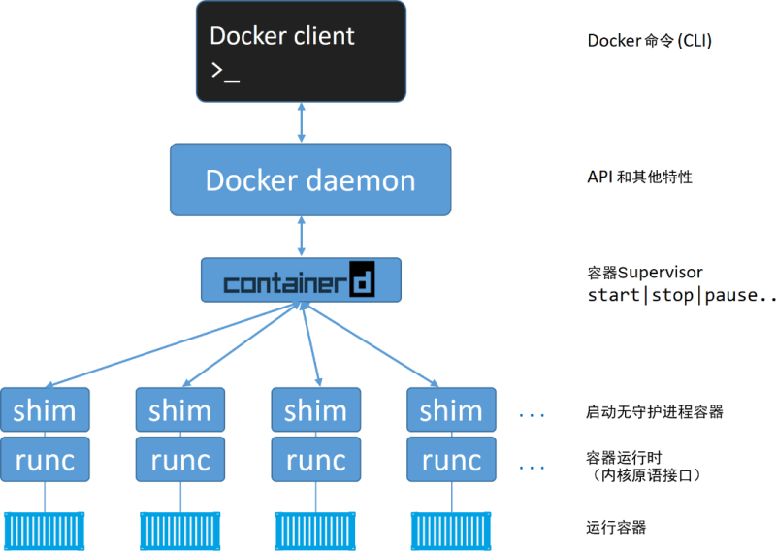
Docker 引擎的架构

Slide 27
Docker 安装
apt-get install apt-transport-https ca-certificates curl software-properties-common
curl -fsSL https://download.docker.com/linux/ubuntu/gpg | sudo apt-key add -
add-apt-repository "deb [arch=amd64] https://download.docker.com/linux/ubuntu $(lsb_release -cs) stable"
apt-get update
apt-get install docker-ce docker-ce-cli containerd.io
docker --version

Slide 28
Docker命令-服务相关
启动docker服务
systemctl start docker
停止docker服务
systemctl stop docker
重启docker服务
systemctl restart docker
查看docker服务状态
systemctl status docker
开机启动docker服务
systemctl enable docker

Slide 29
Docker命令-镜像相关
查看镜像
docker images
搜索镜像
docker search <关键词>
拉取镜像
docker pull <镜像名>:<版本号>
删除镜像
docker rmi <镜像ID/镜像名:版本号>

Slide 30
Docker命令-容器相关
查看容器 docker ps [-a]
创建容器 docker run [参数]<容器名>:<版本号>
进入容器 docker attach 容器名/ID
启动容器 docker start 容器名/ID
停止容器 docker stop 容器名/ID
删除容器 docker rm 容器名/ID
查看容器信息 docker inspect 容器名/ID
向容器发送命令 docker exec 容器名/ID 命令

Slide 31
Docker案例: 快速部署个人博客网站
拉取 wordpress容器
docker pull wordpress
拉取 mariadb容器
docker pull mariadb
启动 mariadb
docker run --name=db --env MYSQL_ROOT_PASSWORD=123456 -d mariadb
启动 wordpress
docker run --name=myblog --link db:mysql -p 8080:80 -d wordpress

Slide 32
Docker镜像原理
思考
Docker镜像文件本质是什么
Docker一个Centos镜像为什么只有200+MB
Docker一个tomcat镜像为什么会有500+MB

Slide 33
Docker镜像文件本质
Linux文件系统有bootfs和rootfs组成
bootfs:包含bootloader和kernel
rootfs: root文件系统
不同的linux发行版bootfs基本一样, 而rootfs不同
rootfs
bootfs

Slide 34
Docker镜像原理
Docker镜像由特殊文件系统叠加二厂
最底层是bootfs, 使用宿主机bootfs
第2层root文件系统rootfs,成为base image
再往上叠加其他镜像文件
统一文件系统(UFS)将不同层整合
当镜像启动后,在最顶层加载一个读写文件系统(容器)
容器(container)
读写
镜像(Tomcat)
镜像(JDK)
只读
rootfs
bootfs

Slide 35
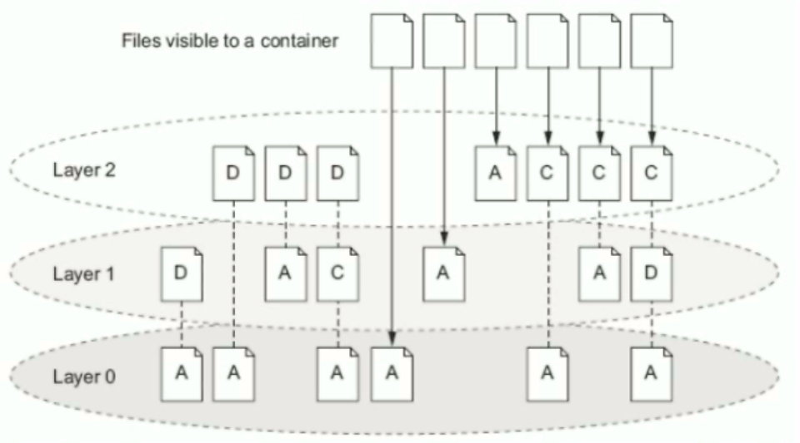
Docker 特性

Slide 36
Docker容器数据卷
思考:
Docker容器删除后, 在容器中的数据也随之销毁
Docker容器和外部机器如何交换文件
容器之间如何进行数据交互

Slide 37
Docker数据卷概念
什么是数据卷
宿主机的一个目录或文件
数据卷作用
容器数据持久化
客户端和容器数据交换
容器之间数据交换

Slide 38
Dcoker数据存储原理

Slide 39
数据卷概念
当容器目录和数据卷目录绑定后, 对方的修改会立即同步
一个数据卷可以被多个容器挂载
一个容器可以挂载多个多数卷
宿主机
容器1
容器2
容器n
目录1
目录2

Slide 40
配置数据卷
创建容器时, 使用-v参数设置数据卷
docker -run ... -v 宿主机目录(文件)/容器目录(文件) ...
注意事项:
目录必须是绝对路径
如果目录不存在, 会自动创建
可以挂载多个数据卷

Slide 41
数据卷容器
多个容器进行数据交换
多个容器挂载同一个数据卷
数据卷容器
宿主机
Docker
容器1
数据卷容器
数据卷
容器2

Slide 42
配置数据卷容器
创建容器时, 使用--volumes-from参数设置数据卷容器
docker run ...--volumes-from 数据卷容器ID/Name ...

Slide 43
镜像制作
容器转镜像
docker commit ID Name:Tag
docker save -o ZFile Name:Tag
docker load -i ZFile
新镜像
压缩文件
新镜像
容器(container)
镜像(Tomcat)
镜像(JDK)
rootfs
bootfs

Slide 44
Dockerfile
Dockerfile是一个文本文件
包含一条条指令
每一条指令构建一层, 基于基础镜像, 最终构建出一个新镜像
为团队提供一个完全一致的环境, 实现应用无缝移植

Slide 45
Dockerfile 案例
FROM scratch
ADD centos-7-x86_64-docker.tar.xz /
LABEL org.label-schema.schema-version="1.0" \
org.label-schema.name="CentOS Base Image" \
org.label-schema.vendor="CentOS" \
org.label-schema.license="GPLv2" \
org.label-schema.build-date="20191001"
CMD ["/bin/bash"]

Slide 46
Docker服务编排
服务编排
按照一定改规则批量管理容器
Docker Compose
是一个编排多容器分布式部署工具,提供命令管理容器化应用的完整开发周期, 包括服务构建, 启动和停止
使用步骤:
1 利用Dockerfile定义运行环境镜像
2 使用docker-compose.yml定义组成应用的各服务
3 运行docker-compose up命令启动应用

Slide 47
docker-compose.yml
version: '2'
services:
db:
restart: always
image: mariadb:latest
ports:
- "3306:3306"
privileged: true
environment:
MYSQL_ROOT_PASSWORD: wordpress
MYSQL_DATABASE: wordpress
MYSQL_USER: wordpress
MYSQL_PASSWORD: wordpress
blog:
restart: always
depends_on:
- db
privileged: true
image: wordpress:latest
ports:
- "80:80"
environment:
WORDPRESS_DB_HOST: db:3306
WORDPRESS_DB_USER: wordpress
WORDPRESS_DB_PASSWORD: wordpress

Slide 48
Docker实战1 - Web负载均衡 - 简单的web服务器
Web服务器
Redis
app.py

Slide 49
Docker实战1 - Web负载均衡 - 基本架构
Web服务器
Redis
HAProxy
Web服务器
Web服务器

Slide 50
Docker实战1 - Web负载均衡 - 实验步骤 1
下载python、redis和haproxy镜像
docker pull python:3.7
docker pull redis:5.0
docker pull dockercloud/haproxy:latest

Slide 51
Docker实战1 - Web负载均衡 - 实验步骤 2
准备服务器脚本 （app.py）
import os
import socket
from redis import Redis
from http.server import HTTPServer, BaseHTTPRequestHandler
data = {'result': 'this is a test'}
host = ('', 8888)
rdb = Redis(host=os.environ.get('REDIS_HOST', '127.0.0.1'), port=6379)
class Resquest(BaseHTTPRequestHandler):
def do_GET(self):
print(self.path)
if self.path=='/exit':
server.socket.close()
self.send_response(200)
self.send_header('Content-type', 'text/html')
self.end_headers()
rdb.incr('hits')
msg = rdb.get('hits')
hn = socket.gethostname()
ip = socket.gethostbyname(hn)
data = "<h1>Hello world! I have been sean %s times by %s.</h1>" % (msg, hn+"/"+ip)
self.wfile.write(data.encode())
if __name__ == '__main__':
server = HTTPServer(host, Resquest)
print("Starting server, listen at: %s:%s" % host)
server.serve_forever()

Slide 52
Docker实战1 - Web负载均衡 - 实验步骤 3
编写Dockerfile文件
FROM python:3.7
LABEL maintaner="Hello world!"
COPY . /app
WORKDIR /app
RUN pip install redis
EXPOSE 8888
CMD ["python", "app.py"]

Slide 53
Docker实战1 - Web负载均衡 - 实验步骤 4
编写Docker-compose文件
version: "3"
services:
redis:
image: redis:5.0
web:
build:
context: .
dockerfile: Dockerfile
environment:
REDIS_HOST: redis
lb:
image: dockercloud/haproxy:latest
links:
- web
ports:
- 8080:80
volumes:
- /var/run/docker.sock:/var/run/docker.sock

Slide 54
Docker实战1 - Web负载均衡 - 实验步骤 5
启动测试
docker-compose up
启动N个web实例
docker-compose up --scal web=3 -d
访问服务器
http://主机IP地址:8080

Slide 55
Docker有仓库
Docker官方Docker hub是一个用于管理共同镜像的仓库.
如果无法访问互联网, 或者私有的服务, 就需要搭建私有仓库存储和管理镜像
容器转镜像
提交容器转为镜像
docker commit 容器ID Name:Tag
打包镜像
docker save -o 压缩文件名称 Name:Tag
解压镜像
docker load -i 压缩文件名称

Slide 56
私有仓库搭建
拉取私有仓库镜像
docker pull registry
启动仓库镜像
docker run -id --name==registry -p 5000:5000 registry
修改daemon.json文件
添加: "insecure-registries":["192.168.10.101:5000"]
重启docker服务
systemctl restart docker
docker start registry

Slide 57
私有仓库 镜像上传和下载
上传
标记镜像为私有仓库镜像
docker tag centos:7 192.168.10.101:5000/centos:7
使用push命令上传镜像
docker push 192.168.10.101:5000/centos:7
下载
使用pull命令下载镜像
docker pull 192.168.10.101:5000/centos:7

Slide 58
Docker 网络通讯方式
容器1
容器2
etho
172.17.0.2
etho
172.17.0.3
宿主机
docker0
172.17.0.1
eth1
192.168.10.101

Slide 59
Docker 容器网络设置
--dns 用于指定启动容器的DNS
--net 设置网络模式
bridge ：docker默认方式
none ：无网络
container ： 使用其他容器的网络
host： 容器使用Host的网络
-p 端口映射
-p <HostPort>:<ContainerPort>
docker port container
Notes:
docker run --name=nginx_bridge --net=bridge -p 80:80 -d nginx
docker network inspect bridge

Slide 60
Docker 网络隔离方式
Docker网络命令
查看docker网络
docker network ls
创建网络
docker network create -d bridge 网络名
启动容器
docker run ... --network=lamp ...
Notes:
docker network create --subnet="172.26.0.0/24" --gateway="172.26.0.1" mb
docker run -id --name=t1 --network=mb ubuntu

Slide 61
Docker 资源限制
CGroup是容器实现资源管理的底层技术
Memory， CPU， Block I/O
OOME：out of memory exception
一旦发生异常，用户空间进程可能被kill
Docker daemon 调整了优先级，避免被内核关闭

Slide 62
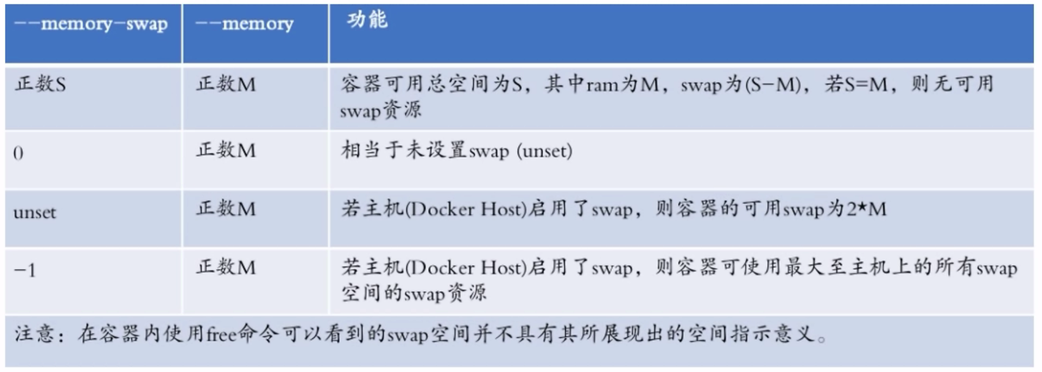
Docker 内存限制
为应用内存压力测试，然后才能进入生产环境
监控系统，一旦通过监控发现资源不足，及时调整
参数设置：
--memory ：容器能使用的最大内大小
--memory-swap：容器能使用的swap大小

Slide 63
Docker CPU限制
可以在多核系统上限制容器使用哪些虚拟CPU
设置容器使用CPU的时间比例
设置容器在每个调度周期内最多使用CPU时间

Slide 64
Docker CPU限制参数设置
--cpuset-cpus=”” 允许使用的CPU集 0 1 2 3
--cpu-shares =0 CPU允许共享和值，默认1024
--cpu-period=0 调用周期 1000~1000000
--cpu-quota=0 设置每个周期内容使用CPU时间，必须大于等于1000
--cpus 限制容器使用主机CPU个数，可以是小数
docker run -it --cpu-period=50000 --cpu-quota=25000 centos
docker run -it --cpu-period=10000 --cpu-quota=20000 centos

Slide 65
Docker 资源限制实验
docker run --name=stress -it --rm -m 256m lorel/docker-stress-ng:latest stress -vm 2
docker run --name=stress -it --rm --cpus 2 lorel/docker-stress-ng:latest stress --cpu 8
docker run --name=stress -it --rm --cpuset-cpus 0 lorel/docker-stress-ng:latest stress --cpu 8
Notes:
docker stats stress

Slide 66
CI/CD开发测流水线

Slide 67
基于Docker和CI/CD
CI 基本上包括了编码、构建、测试、打包、发版。
CD 基本上主要就是发布

Slide 68
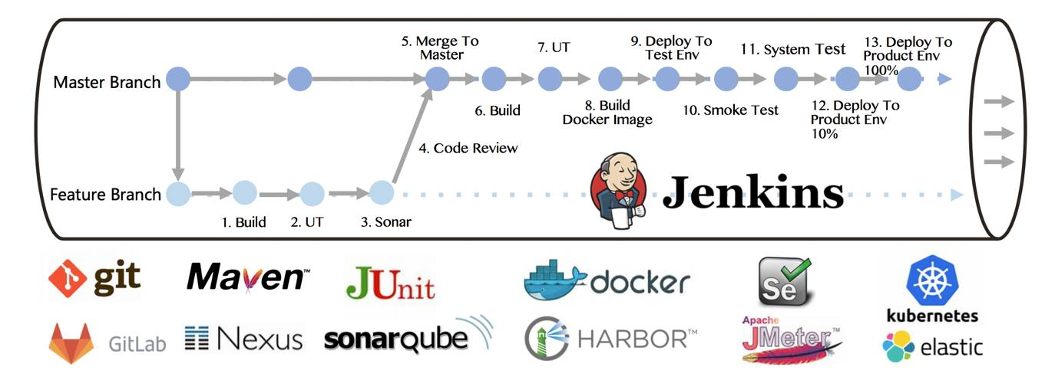
Docker和DevOps（Development/Operations）
全开源流水线构建

Slide 69
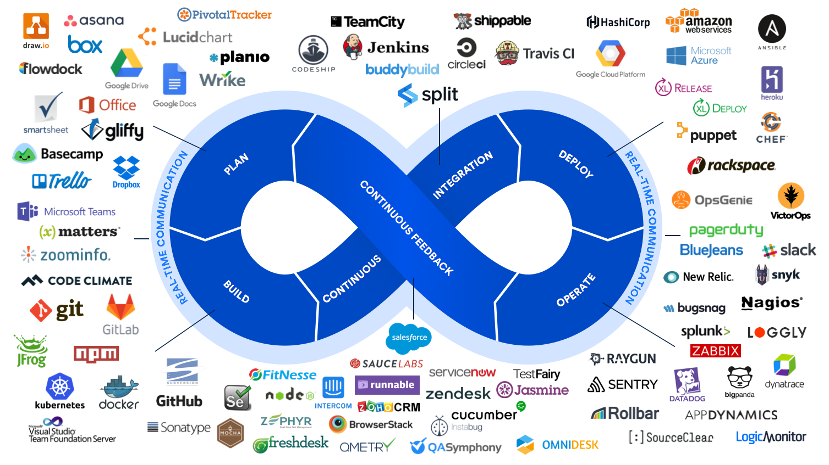
Notes:
版本控制&协作开发：GitHub、GitLab、BitBucket、SubVersion、Coding、Bazaar
自动化构建和测试:Apache Ant、Maven 、Selenium、PyUnit、QUnit、JMeter、Gradle、PHPUnit
持续集成&交付:Jenkins、Capistrano、BuildBot、Fabric、Tinderbox、Travis CI、flow.ci Continuum、LuntBuild、CruiseControl、Integrity、Gump、Go
容器平台: Docker、Rocket、Ubuntu（LXC）、第三方厂商如（AWS/阿里云）
配置管理：Chef、Puppet、CFengine、Bash、Rudder、Powershell、RunDeck、Saltstack、Ansible
微服务平台：OpenShift、Cloud Foundry、Kubernetes、Mesosphere
服务开通：Puppet、Docker Swarm、Vagrant、Powershell、OpenStack Heat
日志管理：Logstash、CollectD、StatsD
监控，警告&分析：Nagios、Ganglia、Sensu、zabbix、ICINGA、Graphite、Kibana

